Slide 1

Chào mừng thầy cô và các em
đến với môn Toán

Slide 2
Khởi động

Slide 3








Nhạc nền
Notes:
Thầy cô có thể bật/tắt nhạc nền bằng cách nhấp vào biểu tượng Nốt nhạc.
Thầy cô nhấp vào BẮT ĐẦU hoặc nhấp trái chuột để vào phần câu hỏi.

Slide 4
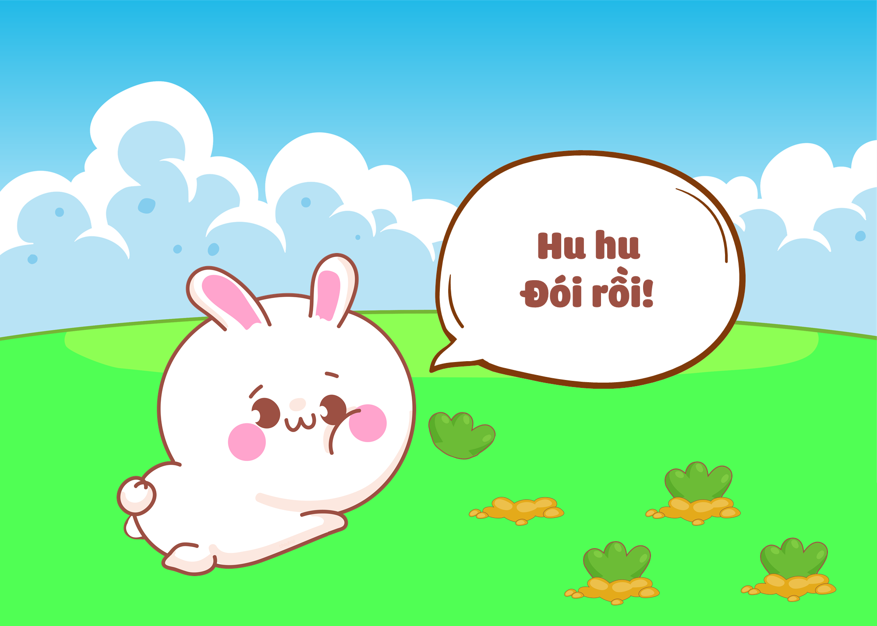
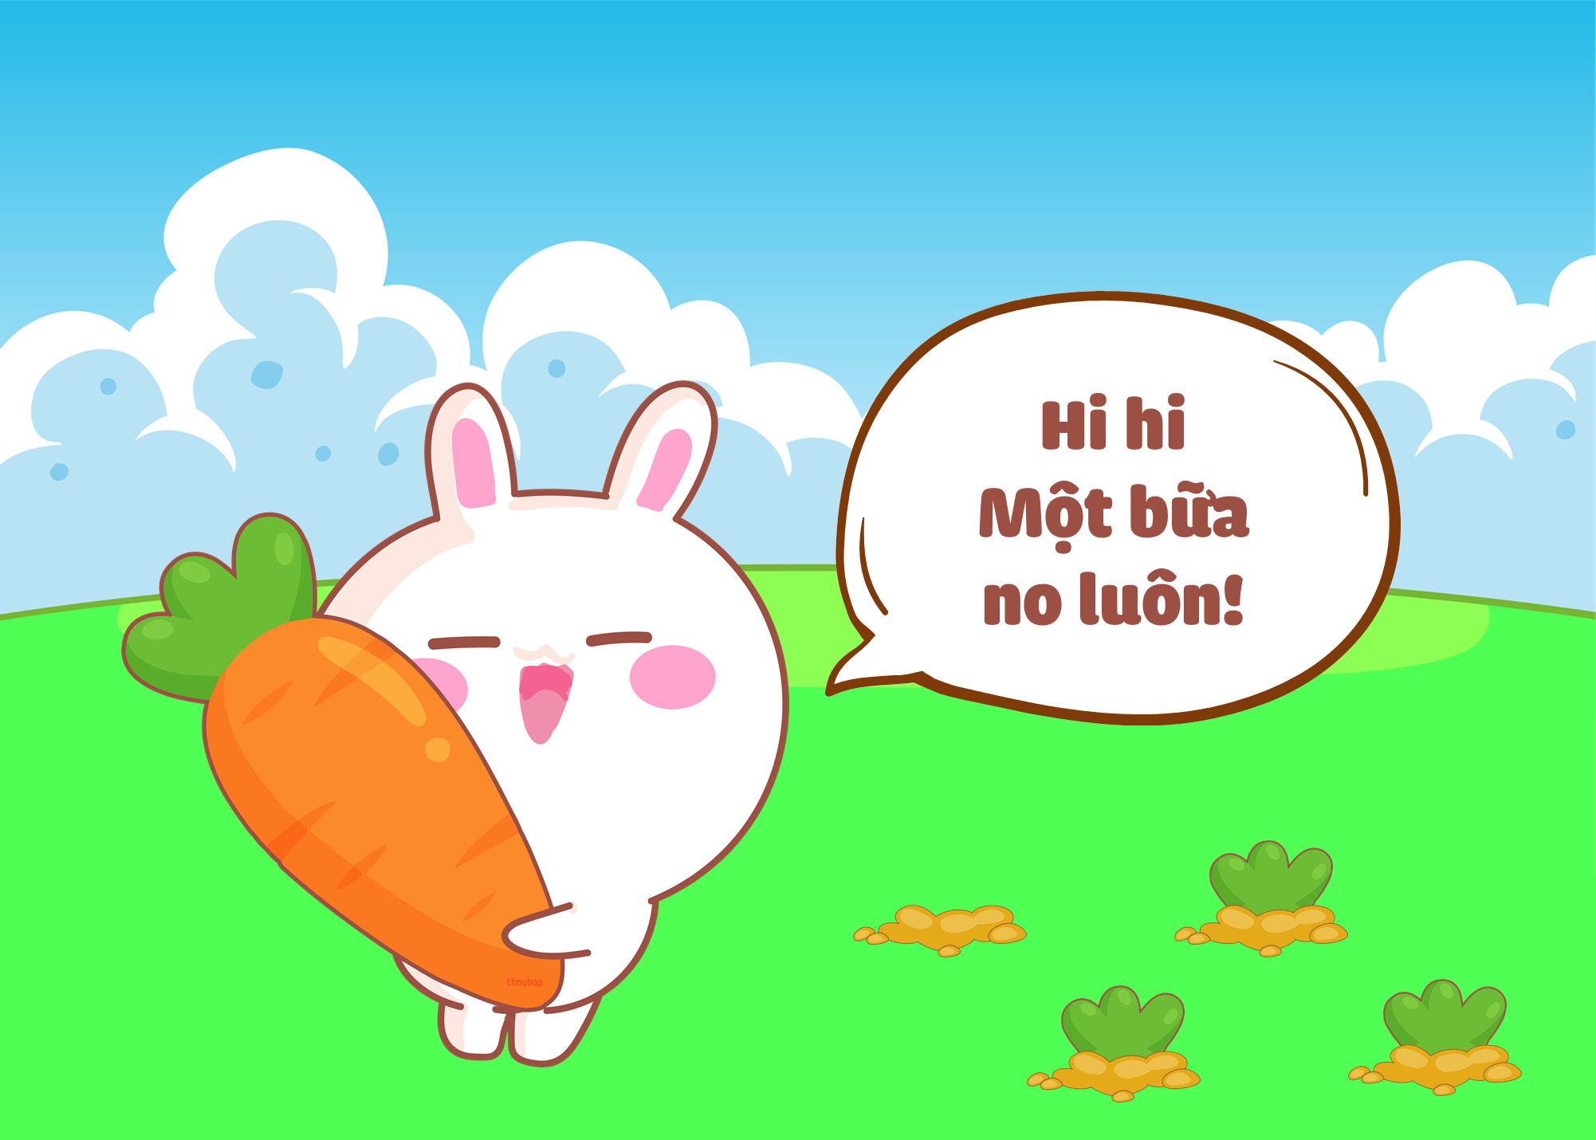









235 + 123 = ?
01
Âm thanh
khi chọn Đúng
358
457
Âm thanh
khi chọn Sai
459
456
Notes:
HD chỉnh sửa: Thầy cô nhập câu hỏi và các đáp án vào các ô (Căn chỉnh size chữ cho phù hợp với độ dài câu hỏi)
Thầy cô nhấp chuột phải hoặc phím -> để hiện câu hỏi và các đáp án
Sau khi HS chọn đáp án, thầy cô nhấp vào PHẦN ĐẤT chứa đáp án đó.
Sau khi ở phần kiểm tra đúng sai, thầy cô nhấp < để trở về câu hỏi.
Sau khi hoàn thành xong câu hỏi, thầy cô nhấp hình > hoặc chuột trái, phím -> để chuyển sang câu hỏi tiếp theo.

Slide 5


451 + 321 = ?
02
Âm thanh
khi chọn Đúng
873
772
Âm thanh
khi chọn Sai
870
871

Slide 6

258 + 141=?
03
398
400
399
397

Slide 7

741 + 124 =?
04
863
866
864
865

Slide 8
456 + 321 = ?
05
877
787
777
778

Slide 9
101 + 187 = ?
06
288
286
287
289

Slide 10
753 + 246 = ?
07
996
998
997
999

Slide 11
645 + 302 = ?
08
946
947
945
948

Slide 12
412 + 354 = ?
09
765
767
766
776

Slide 13
102 + 741 = ?
10
852
843
842
845

Slide 14


Thứ Sáu ngày 25 tháng 3 năm 2022
Toán
Bài 59: Luyện tập (t2)

Slide 15
1
Đặt tính rồi tính.
326 + 253 432 + 261 732 + 55 643 + 50
326
253
432
261
732
55
643
50
+
+
+
+

Slide 16
Thứ Sáu ngày 25 tháng 3 năm 2022
Toán
Bài 59: Luyện tập (t2)
Bài 1 (tr 81)
326
432
732
643
+
+
+
+
253
261
55
50

Slide 17
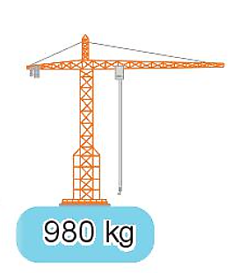
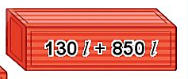
2
Tìm kết quả của mỗi phép tính.
879 l
879 kg
980 l
980 kg
850kg + 130kg
130 l + 850 l
658kg + 221kg
234 l + 645 l

Slide 18

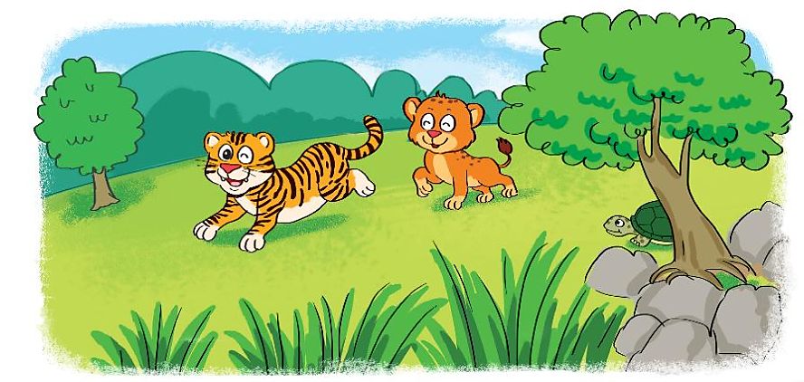

3
Tại khu bảo tồn động vật, sư tử con cân nặng 107kg, hổ con nặng hơn sư tử con là 32kg. Hỏi hổ con cân nặng bao nhiêu ki-lô-gam?
Tóm tắt:
Sử tử con: 107kg
Hổ con nặng hơn sư tử: 32kg
Hổ con: … ki-lô-gam ?
107kg
?kg
Bài giải
Notes:
Liên hệ giáo án:
FB: Hương Thảo
Gmail: tranthao121004@gmail.com

Slide 19
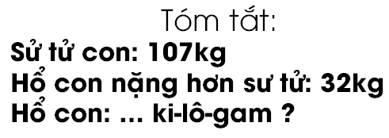
Thứ Sáu ngày 25 tháng 3 năm 2022
Toán
Bài 59: Luyện tập (t2)
Bài 3 ( tr 81)
Bài giải

Slide 20
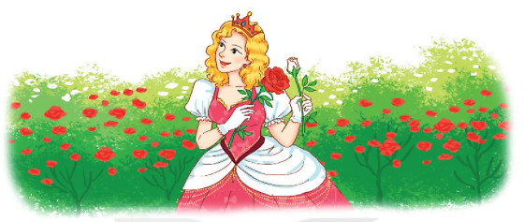
4
Đức vua trồng một vườn hoa hồng tặng hoàng hậu, trong đó có 424 cây hoa hồng đỏ. Số cây hoa hồng trắng nhiều hơn số cây hoa hồng đỏ là 120 cây. Hỏi có bao nhiêu cây hoa hồng trắng?
Tóm tắt:
Hoa hồng đỏ: 424 cây
107kg
Hoa hồng trắng hơn hoa hồng đỏ: 120 cây
Hoa hồng trắng: …. cây?

Slide 21
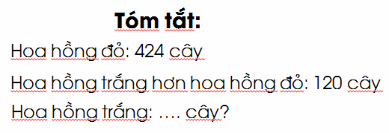
Bài 4 ( tr 82)
Bài giải

Slide 22

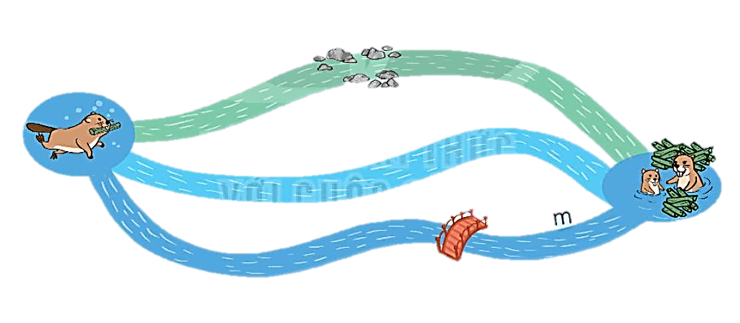
5
Từ vị trí của hải li có ba dòng nước bơi về tổ như hình vẽ sau:
481m
994
513m
900m
211m
778m
989
a. Số ?
Dòng nước chảy dưới cây cầu dài m.
Dòng nước chảy qua bãi đá dài m.
?
989
?
994
b. Hải li về tổ theo dòng nước nào là ngắn nhất?
→ Hải li về tổ theo dòng nước ở giữa là ngắn nhất.

Slide 23
Ngày 25/3/2022
1. Tiếng Việt
- Làm bài 10 tr 45
2. Toán
- Làm bài 1, 2, 3, 4, 5 tr 71 + 72 + 73
Chữ kí PH

Slide 24

CỦNG CỐ KIẾN THỨC

